Slide 1
Large panorama des méthodes informatiques criminalistiques
Xposé de 3ème année
Sébastien DESTABEAU – IR3
Notes:
Bonjour à tous,
Aujourd’hui, je vais vous présenter un large panorama des méthodes informatiques criminalistiques.

Slide 2
Plan de présentation
Introduction
  Objectif de cet Xposé
  Motivation du choix du sujet
Informatique criminalistique
  Définitions
  Expert en informatique légale
  Périmètre et domaines d’intervention
Outils et méthodologies informatiques
  Méthodologies
  Boîte à outils
  Techniques
  Contraintes légales
Conclusion

Slide 3

Introduction
Introduction
Outils et méthodologies informatiques
Il était une fois …
Informatique criminalistique
Conclusion

Slide 4

Objectif de cet Xposé
Objectif de cet exposé
  Présenter le métier d’expert en informatique légale
  Soulever des notions juridiques importantes
  Démystifier les séries policières
DO
Notes:
Ce document a pour objectif de :
présenter un métier intéressant en rapport avec notre formation : expert en informatique légale aussi appelé expert criminalistique ou encore expert forensique
Car ce métier connait un regain de popularité grâce aux médias et la TV.
démystifier les séries policières

Slide 5

Objectif de cet Xposé
Cet exposé n’a pas vocation à :
  Parler pleinement de sécurité informatique
  Parler pleinement de piratage
  M’étendre sur tous les domaines de la criminologie
  Vendre ou promouvoir un quelconque logiciel
  Faire de la publicité pour des séries TV
DON’T
Notes:
En raison de la teneur de l’exposé, toutes mes démonstrations se feront en local sur ma machine déconnectée du réseau de l’université.
Cet exposé m’impose d’autres restrictions, notamment sur les sujets que je vais aborder.
Je ne me concentrerai donc que sur le métier et les compétences de l’expert en informatique légale

Slide 6
Motivation du choix du sujet
Pourquoi ai-je choisi ce sujet ?
  Une passion transmise par un enseignant-RSSI
  Une « addiction » aux séries américaines
  Ma curiosité
  Un domaine d’apprentissage intéressant
WHY
?
Notes:
J’ai été motivé pour présenter ce sujet d’exposé car :
Un enseignant de Sécurité Informatique de la Sorbonne m’a donné la passion de la sécurité informatique et de l’investigation
Je suis un fan des séries américaines, principalement sur les enquêtes policières
Je suis un grand curieux et un touche-à-tout

Slide 7
Informatique criminalistique
Introduction
Outils et méthodologies informatiques
Quézaco ?
Informatique criminalistique
Conclusion
Notes:
Il y a quelques semaines, j’ai interrogé un bon nombre d’entre vous pour savoir ce que les termes d’ « Informatique criminalistique », « Informatique légale » ou encore « Expert forensic » vous évoquaient. Vos réponses ont été assez floues au premier abord.
Si je vous pose la question suivante « qu’est-ce qu’un expert en informatique légale ? », voici ce que vous allez me citer : (Slide suivante)

Slide 8
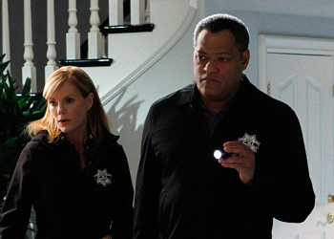
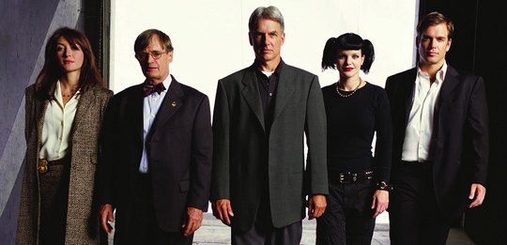
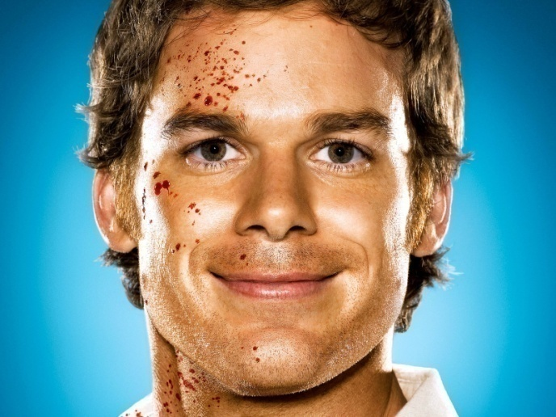
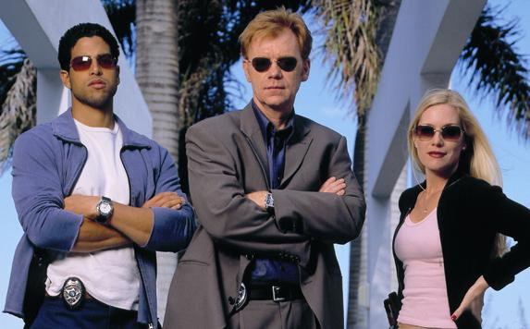

Définitions
Idée toute faite…
Notes:
Gibbs, Horatio, Dexter Morgan, … Tous ces personnages de séries TV ont en commun l’investigation, qui représente le cœur des affaires criminelles.
Comme vous le savez, la télévision déforme la réalité et accentuent les performances des personnages avec des outils sophistiqués.
Je vais casser ce mythe sur le métier d’expert en informatique légale. Pour cela, je me suis inspiré du long vécu de quelques experts français principalement. Vous verrez que le côté attractif du métier est différent de celui que vous éprouvez pour les séries.
Tout d’abord, concentrons-nous sur un peu de vocabulaire.

Slide 9
Définitions
Qu’est-ce que l’investigation criminelle?
  Un important travail de recherche suivi
  Une enquête
  Une étude approfondie des faits
  Fait intervenir des professionnels de tout bords
  Est un ensemble d’outils et de méthodologies
  Est une science qui étudie les faits criminels
Notes:
L’investigation est par définition un acte de recherche suivi, autour d’une enquête, pour étudier et relater les faits liés à un évènement de son déclenchement à sa résolution.
Cet évènement est en général lié de près ou de loin à une scène de crime ou à un délit.
L’investigation criminelle regroupe de nombreux professionnels (forces de l’ordre, hommes de loi, experts scientifiques et techniques, civils, …) autour de cette scène. Ceux-ci vont user d’outils et de méthodologies pour relater les faits.
Par le haut degré scientifique et technique qu’elle représente, nous pouvons dire que l’investigation criminelle est une science qui étudie les faits criminels.

Slide 10

Définitions
Qu’est-ce qu’un crime ?
  Acte ET intention de porter atteinte au bien-être collectif de la société
  Catégorie d’infractions pénales la plus grave
  Sévèrement puni par la loi
Le saviez-vous ?
Dans les pays anglophones, le mot « crime » est un faux-ami qui désigne autant un crime qu’un délit.
Notes:
Un crime est un acte et une intention de porter atteinte au bien-être collectif de la société. Il représente la catégorie d’infractions pénales la plus grave et est sévèrement puni par la loi.

Slide 11
Définitions
Qu’est-ce qu’un délit?
  Fait juridique ou infraction causant un dommage à autrui
  Acte jugé au civil ou au pénal selon la situation
Le saviez-vous ?
Les peines correctionnelles possibles pour un délit peuvent être des jours de travaux d’intérêt général, une amende variant entre 3750 € et 7,5 millions d’€ ou même un emprisonnement maximal de 10 ans.
Notes:
Un délit est un acte de moindre gravité dont l’intention est de causer un dommage à autrui. Selon les situations, cette infraction peut être jugée dans un tribunal civil ou un tribunal pénal.

Slide 12
Définitions
Catégories des « Crimes et délits » du Code Pénal :
  Contre les personnes : articles 211-1 à 227-33
  Contre les biens : articles 311-1 à 324-9
  Contre la nation, l’Etat et la paix publique : articles 410-1 à 450-5
  Crimes et délits de guerre : articles 461-1 à 462-11
  Autres : articles 511-1 à 521-2
Notes:
La loi a réparti les actes pénalement punis au travers de 5 livres.
Chaque acte est puni à hauteur de son impact juridique, politique, humain et financier.
De nos jours, avec la présence mondiale de l’informatique dans nos usages, l’informatique légale peut intervenir sur l’ensemble de ces catégories.

Slide 13
Définitions
Délits
Crimes
  Abus de confiance
  Arnaque
  Blanchiment d’argent
  Braquage
  Car jacking
  Chantage
  Contrefaçon
  Corruption
  Deal
  Désertion
  Détournement de fonds
  …
  Attentat
  Empoisonnement
  Esclavage
  Espionnage
  Meurtre
  Pédophilie
  Pédopornographie
  Proxénétisme
  Terrorisme
  Torture
  Viol
  …
Notes:
Je vous fait part ici d’une liste non-exhaustive des délits et crimes auxquels peut faire face l’expert en informatique légale (les affaires soulignées sont les plus fréquemment rencontrées).
Outre les crimes et délits, celui-ci contribue aussi aux enquêtes sur les cas de morts naturelles, accidentelles, les suicides … et les demandes d’expertises pour particuliers ou professionnels.

Slide 14
Définitions
Qu’est-ce que l’informatique légale ?
« Il s’agit d’une science qui a pour but de démontrer comment les preuves digitales peuvent être utilisées pour reconstruire une scène de crime ou un accident, identifier les suspects, appréhender le coupable, défendre l’innocent et comprendre les motivations criminelles. »
Quelques points-clés de l’histoire :
  1910 : 1er laboratoire de police criminelle en France
  1984 : 1ère analyse ADN pour résoudre une affaire de meurtre
  1999 : centralisation des banques de données d’empreintes américaines
  2001 : création de l’Institut National de Police Scientifique (INPS) en France
  2005+ : optimisation des algorithmes de recherches pour empreintes

Slide 15
Définitions
Une preuve :
  « Ne ment pas, n’oublie pas et ne commet pas d’erreurs »
  Est démontrable
  Est indépendante de la version des faits des témoins
  Est dépendante des conditions environnementales du lieu d’enquête
  Peut être détruite
Une preuve digitale :
  Est une copie numérique d’une information réelle
  Peut représenter une information pertinente pour l’enquête
  Peut être conservée de manière durable
Notes:
Pour aider la justice, l’expert va analyser et faire parler les preuves qui ont été trouvées sur la scène.
Une preuve peut être physique (tout objet possible), digitale (un document numérique), chimique (une odeur) …
Les preuves seront présentées aux juges en cour de justice d’où la nécessité de les collecter et de les étudier en laboratoire de la manière la plus efficace qui soit.
L’expert souhaite conserver les preuves de manière durable pour qu’elles servent lors d’un procès (qui peut durer, être retardé, être reporté…).
En effet, une preuve peut être périssable soit par sa nature (sang, poison, etc …) soit par l’interaction avec son environnement (le feu, l’humidité, l’air, les animaux, les insectes …).
Elle peut être détruite avant, au cours ou après l’intervention d’où la nécessité de figer les preuves en prenant des photographies, des empreintes, des documents, ...

Slide 16

Expert en informatique légale
Qu’est-ce qu’un expert en informatique légale ?
  Monsieur tout-le-monde
  Spécialiste de l’informatique
  Participe aux enquêtes judiciaires
Un expert en informatique légale doit :
  Suivre des formations
  Effectuer de la veille informatique
  Être inscrit sur une liste d’expert judiciaire pour exercer son métier
  Connaître la loi, le secret professionnel et le droit en général
  Rédiger des rapport d’expertise
Notes:
Nous allons maintenant nous intéresser à ce métier, son rôle et son degré d’intervention dans une enquête.
L’expert en informatique légale n’est pas une star hollywoodienne mais une personne comme vous et moi. C’est un professionnel spécialisé dans l’informatique, qui, par devoir de secret professionnel, tente de respecter le silence et l’anonymat, ce qui garantit aucune fuite sur une enquête en cours et permet de protéger ses proches du danger.
L’informatique évolue à très grande vitesse, il se doit donc de garder ses compétences à jour.
Déclaré sur une liste d’experts judiciaires auprès d’une Cour, il a les connaissances nécessaires pour travailler en regard des contraintes légales.
Un juge peut faire appel à ses compétences pour analyser les preuves d’une enquête en cours et rédiger un rapport d’expertise.

Slide 17
Expert en informatique légale
En France, il existe différentes entités d’expertises :
L’Institut National de la Police Scientifique, qui dispose de :
  1600 employés dont 640 experts
  6 laboratoires spécialisés (Marseille, Toulouse, Lille, Lyon, Paris)
La gendarmerie
Des entreprises privées et groupes internationaux d’experts
Des experts indépendants
Pour postuler : s’adresser à la DCPJ à partir de Bac +5.
Notes:
De nos jours, la France doit faire face aux restrictions budgétaires de l’Etat. Ainsi, les juges vont avoir tendance à faire appel en premier lieu à la police nationale scientifique et la gendarmerie pour expertiser des preuves car ils forment en interne leurs propres experts en informatique légale.
Ce qui créé une forte concurrence entre les experts privés (indépendants / freelance) et les grands groupes internationaux d’experts.

Slide 18
Expert en informatique légale
Aux Etats-Unis en 2010 :
  12 000 experts
Dans la branche fédérale exécutive (entreprise privée) :
  Environ 150 employés
  Salaire moyen annuel : 94 800 $
  Fourchette moyenne : 57 – 126 K$
Au FBI :
  500 experts
  Expertises criminalistiques depuis 1932

Slide 19



Périmètre et domaine d’intervention
Quand fait-on appel à lui ?
  Lors d’une instruction ou d’un procès par un juge
    Cas du mari espionnant la messagerie de sa femme
  Lors de l’enquête préliminaire par un procureur ou officier de police
    Cas de l’employeur suspectant un employé d’avoir vendu des données
  Lors de l’enquête de flagrance par un officier de police
    Cas du pirate pris en flagrant délit contre une TPE
Notes:
Un expert en informatique légale peut intervenir à des moments précis d’une enquête et être sollicité par différentes personnes.

Slide 20
Périmètre et domaine d’intervention
Démarche générale lors d’une enquête préliminaire
D’après vous, à quel niveau intervient l’expert en informatique légale ?
Soigner les blessés
Identifier les victimes et témoins
Définir un périmètre de sécurité
Collecter et analyser les preuves
Interroger les suspects
Investigation
1 2 3 4 5
Notes:
Les professionnels qui approchent la scène doivent respecter la démarche suivante :
Soigner les blessés
Identifier les victimes et les témoins de cette scène.
- Définir un périmètre de sécurité autour de la scène et ne laisser personne obstruer l’enquête qui va avoir lieu.
- Une course contre la montre démarre, les preuves peuvent à tout moment disparaître. D’où la nécessité d’agir vite pour les conserver au mieux. Les experts concernés (les Techniciens d’Investigation Criminelle = TIC) vont collecter toutes les données utiles. Elles seront analysées en laboratoire et permettront d’en savoir plus sur l’affaire.
- Des interrogatoires permettront, par élimination, d’identifier si les suspects sont coupables ou non.
Il est parfois nécessaire de répéter les phases 1 à 4 pour que l’affaire soit résolue.
A quel niveau intervient notre expert en informatique légale ?
4ème étape : Collecter et analyser les preuves.
Les autres étapes concernent les enquêteurs et forces de l’ordre. Cela n’est pas du ressort de l’expert en informatique légale.

Slide 21
Périmètre et domaine d’intervention
Démarche générale lors d’une enquête préliminaire
REPONSE…
Soigner les blessés
Identifier les victimes et témoins
Définir un périmètre de sécurité
Collecter et analyser les preuves
Interroger les suspects
Investigation
1 2 3 4 5
MEDICAUX
ENQUETEURS
EXPERTS
ENQUETEURS

Slide 22
Périmètre et domaine d’intervention
Démarche générale lors d’une enquête de flagrance
D’après vous, à quel niveau intervient l’expert en informatique légale ?
Identifier et comprendre la situation
Mettre en place des outils adaptés
Collecter et analyser les preuves
Saisir la flagrance de l’acte
Identifier et inculper le coupable
Investigation
1 2 3 4 5
Notes:
Lors d’une enquête de flagrance, l’officier de police et l’expert doivent :
Identifier et comprendre ce qu’il s’est passé (acteurs, actions, causes et conséquences)
Mettre en place des outils adaptés pour localiser le problème
Collecter et analyser les preuves (écouter le réseau, collecter les logs, tracer les paquets …)
Dès qu’ils ont une piste, ils vont tenter de saisir la flagrance de l’acte en enregistrant numériquement le délit comme preuve
Une fois qu’ils sont remontés jusqu’à la source du problème, ils peuvent identifier le coupable et l’inculper.
Il est parfois nécessaire de répéter les phases 1 à 4 pour que l’affaire soit résolue.
A quel niveau intervient notre expert en informatique légale ?
Etapes 1 à 5 avant l’inculpation
Seul l’officier de police est en charge d’inculper le coupable.

Slide 23
Périmètre et domaine d’intervention
Démarche générale lors d’une enquête de flagrance
REPONSE…
Identifier et comprendre la situation
Mettre en place des outils adaptés
Collecter et analyser les preuves
Saisir la flagrance de l’acte
Identifier et inculper le coupable
Investigation
1 2 3 4 5
ENQUETEURS
ENQUETEURS
EXPERTS

Slide 24
OUTILS ET METHODOLOGIES INFORMATIQUES
Introduction
Outils et méthodologies informatiques
Houston, we have a problem !
Informatique criminalistique
Conclusion

Slide 25
Méthodologies
Saisir
Collecter
Analyser
Conserver
Démontrer
Rechercher
Do ?
To
How
Notes:
Une quinzaine de méthodologies ont été inventées aux Etats Unis entre 2002 et 2011 mais aucune n’est réellement universellement utilisée dans l’investigation car elles dépendent toutes de l’environnement dans lequel évolue la scène de crime.
Je vais donc vous présenter la généralisation suivante :

Slide 26
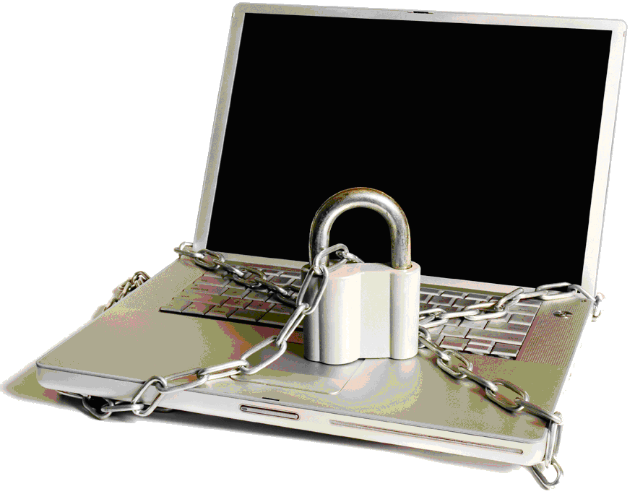

Méthodologies
Saisir
Collecter
Analyser
Conserver
Démontrer
Rechercher
Notes:
La saisie consiste à récupérer et sceller le matériel suspecté d’être à l’origine d’un acte malveillant pour l’analyser en laboratoire. Cette étape se fait par l’expert en présence d’un représentant des forces de l’ordre.

Slide 27
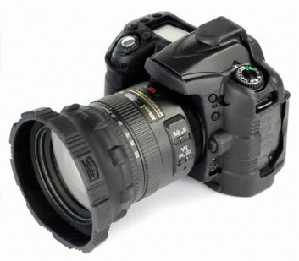
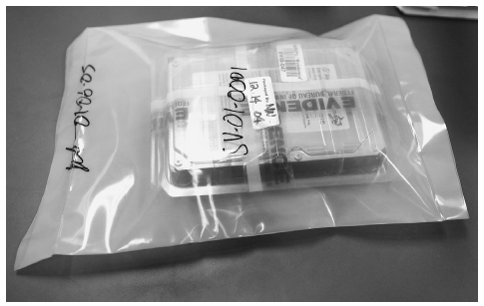
Méthodologies
Saisir
Collecter
Analyser
Conserver
Démontrer
Rechercher
Notes:
La recherche d’informations s’effectue selon des méthodologies respectant des motifs connus. Ici, un important travail de prise photographique et de copies numériques des supports est réalisé.

Slide 28
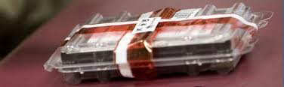
Méthodologies
Saisir
Collecter
Analyser
Conserver
Démontrer
Rechercher
ORIGINAL
idImage = md5( )
Notes:
Dans l’informatique légale, les données collectées sont copiées. Un hash de l’original de l’image est réalisé et conservé.

Slide 29
Méthodologies
Saisir
Collecter
Analyser
Conserver
Démontrer
Rechercher
idCopie = md5( )
idCopie == idImage ?
Notes:
L’analyse s’effectue sur les copies, jamais sur les originaux. Au travers de cette analyse, des hash de l’ image sont réalisés et comparés au hash initial pour déterminer si l’image a bien gardé le même état.

Slide 30
Méthodologies
Saisir
Collecter
Analyser
Conserver
Démontrer
Rechercher
idCopie
Notes:
Les preuves digitales sont ensuite mises sous scellés et conservées pour servir en cour de justice. Chaque preuve est accompagnée d’une empreinte MD5 qui la rend unique et atteste de son intégrité.

Slide 31

Méthodologies
Saisir
Collecter
Analyser
Conserver
Démontrer
Rechercher
Notes:
Les preuves sont comparées à la version des faits d’un suspect. Puis, elles sont utilisées en cour de justice. Plus elles sont pertinentes, plus elles rapprochent la justice de la vérité sur une affaire.

Slide 32
Boîte à outils
La boîte à outils de l’expert est composée de logiciels … :
  Système d’exploitation hautement sécurisé (DEFT, SIFT, Helix, Kali Linux)
  Analyse des logs PC, logiciels, Smartphones, Caméras (Autopsy, PhotoRec )
  Analyse des navigateurs (WebLog, Dumpzilla)
  Analyse de la RAM
  Analyse des périphériques connectés (NetSleuth)
  Analyse des fichiers
  Analyse des métadonnées de fichiers (ExifTool)
  Analyse des emails
  Virtualisation (Sandbox, Oracle VM VirtualBox)
  Cassage de mots de passe (OphCrack, Crack, John The Ripper)
  Cassage de clés WiFi (Aircrack)
  Analyse réseau (Wireshark, NetSleuth, Snort)
  Récupération de fichiers supprimés (TestDisk)
  …

Slide 33
Boîte à outils
… Et de matériels :
  Câbles (réseau, croisé, série, USB)
  Adaptateurs
  Connecteurs
  Ordinateur portable
  Disque dur grosse capacité, sécurisé par biométrie
  DVD et CD à graver
  Clé USB bootable pour des systèmes et logiciels en Live CD (Ophcrack)
  Stylos et papier ou dictaphone numérique
  Multiples tournevis toutes tailles, toutes formes
  Lampe électrique
  Ruban adhésif patafix, élastiques et colliers
  Vis, trombones
  Appareil photo
  …

Slide 34
Boîte à outils
Certains outils peuvent être obtenus gratuitement.
Les autres ont un prix conséquent :
  Récupération de données (de 39 à 1000 $)
  Scan de fichiers, image disque (de 495 à 3995 $)
  Scan d’emails (de 394 à 769 $)
  Extraction de données sur smartphones (229 $)
  Système d’exploitation sécurisé (de 139 à 239 $)
Coût des matériels :
  Duplicateur de supports de données (3300 $)
Notes:
Ces outils aident l’expert à mener à bien sa mission. Pour cela, il utilise aussi des techniques qu’il a appris.

Slide 35
Techniques
Les techniques que nous allons découvrir :
  Stéganographie & stéganalyse
  Analyse de métadonnées
  Cryptographie & cryptanalyse
Les techniques qui ne seront pas abordées dans cet exposé :
  Analyse croisée de disques durs
  Récupération de données
  Analyse de logs
  Audit de réseaux
  Analyse de transactions bancaires
  Défloutage d’images et reconnaissance digitales
  Biométrie
  …
Notes:
En raison de la richesse du sujet, nous allons aborder dans cette partie intéressante seulement 3 techniques utilisées par l’expert :
- Stéganographie et stéganalyse
- Analyse de métadonnées
- Cryptographie et cryptanalyse

Slide 36
Stéganographie & stéganalyse
La stéganographie, c’est :
  Dissimuler des informations dans d’autres informations
  Comme « un cheval de Troie »
  Utilisé par les pirates pour cacher des informations illicites
  Le message ou la donnée est souvent chiffré par mot de passe
  Une méthode presque indétectable avec de petits contenus
Notes:
Souvent utilisé par les pirates pour cacher des informations illicites (mots de passe, adresses IP, numéros de comptes bancaires volés, …) au sein de photographies mais pas seulement.

Slide 37
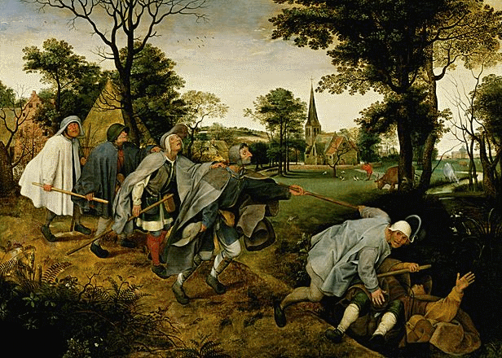
Stéganographie & stéganalyse
Un message est présent dans cette image.
Le voyez-vous ?

Slide 38
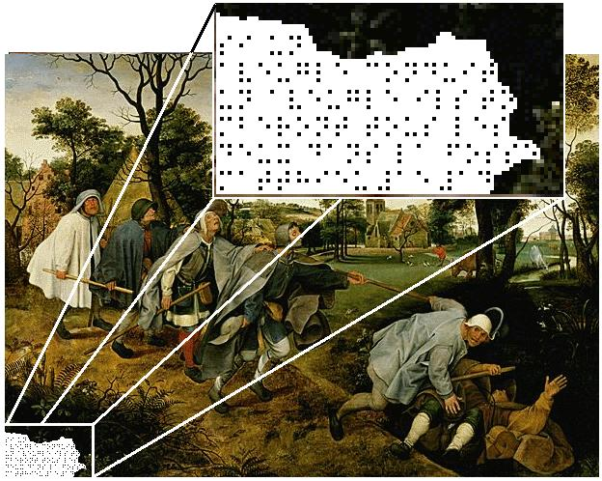
Stéganographie & stéganalyse
« Si un aveugle conduit un aveugle, ils tomberont tous les deux dans la fosse » - Matthieu 15:14
Notes:
En braille.

Slide 39

Stéganographie & stéganalyse
Exemple d’algorithme faible en stéganographie :
  Prendre une image
  Rédiger un message secret
  Pour chaque bit du message secret, prendre le pixel courant de l’image et récupérer le bit de poid faible
  Appliquer une opération logique (XOR par exemple) entre les deux bits
  Tant qu’il existe des bits dans le message secret, passer au bit suivant du message secret et au pixel suivant de l’image
Blablabla
B = 01000010
R V B = 11111011 11010000 10010111
01000010 ⊕ 11111011 11010000 10010111 = 11111011 11010000 11010101
Notes:
Pour contrer la stéganographie, la stéganalyse procède à la détection de contenu caché.
C’est un processus qui peut être mis à mal assez facilement :
Une image de 640 x 480 pixels de taille 4 Mo impose une certaine méfiance face à une image de même dimension dont la taille avoisine 140 Ko. La compression du contenu caché est donc un point faible de la stéganalyse.
La stéganalyse nécessite souvent d’avoir l’original de l’image pour la comparer à l’image stéganographiée. Cela permet d’en extraire les endroits modifiés et de déchiffrer plus facilement le contenu caché (la charge utile = payload).
Le pattern de construction d’une image est défini. Si une image ne respecte pas ce motif, nous pouvons suspecter qu’un contenu caché est présent.
Ce procédé peut faire varier la teinte des pixels d’une image mais il est quasiment impossible de détecter à l’œil nu le message dans l’image.
La stéganographie et la stéganalyse sont aussi utilisées pour extraire du contenu audio. Par exemple, nous souhaitons extraire la voix d’un ravisseur lors d’une conversation téléphonique dans un milieu bruyant.

Slide 40
Stéganographie & stéganalyse
Comment détecter l’usage de la stéganographie dans X photos ?
  Réduire manuellement le jeu de photos (copie)
  Ne garder que les photos suspectes
  Vérifier que les photos suspectes contiennent une charge utile
  Détecter les points de modification de chaque fichier
  Déchiffrer et extraire la charge utile

Slide 41
Analyse de métadonnées
Des métadonnées peuvent être présentes dans les fichiers, les emails, les conversations réseaux, …
Une métadonnée, c’est :
  Un entête avec des informations
  Des informations souvent sous forme de données brutes (paquet réseau, musique, texte…)
  Utilisée dans des systèmes et des logiciels
  Une donnée technique utile pour une enquête

Slide 42
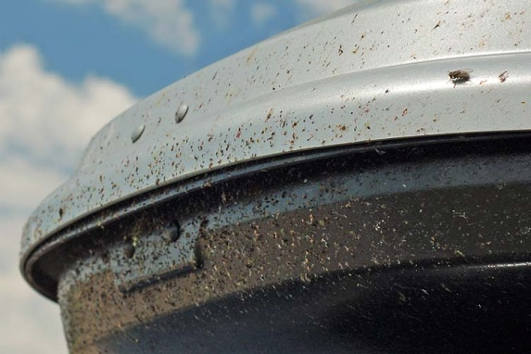
Analyse de métadonnées
Prenons l’exemple d’une photographie prise par un Canon …
Notes:
Rien de plus innocent à première vue. Mais un petit tour sur un lecteur de métadonnées EXIF permet d’obtenir des informations confidentielles :
Géolocalisation / Son adresse
Nom du propriétaire de la prise photo
Nom de l’appareil ayant servi à la prise photo
Horodatages / La date de création et modification
Le type de fichier
Des commentaires
Démonstration avec la photographie précédente …
http://regex.info/exif.cgi
http://www.viewexifdata.com/index.php
Des librairies existent en PHP, Javascript, … et des logiciels aussi
Tout fichier non brut dispose de métadonnées (HTML, Word, MP3, …)

Slide 43
Cryptographie & cryptanalyse
Qu’est-ce que la cryptographie ?
  « Ensemble de techniques permettant de chiffrer des messages. »
Qu’est-ce que la cryptanalyse ?
  « Science qui consiste à tenter de déchiffrer un message chiffré sans en posséder la clé de chiffrement. »
Qu’est-ce qu’un hash ?
  Fonction destructrice d’une chaîne de caractères
  Le risque de collisions entre deux hashs identiques est rare
  Pour tout hash, il existe au plus une chaîne de départ

Slide 44
Cryptographie & cryptanalyse
MD5 n’est plus inviolable.
Plusieurs solutions pour casser un hash MD5 :
  Cassage par dictionnaire
  Cassage par tables arc-en-ciel
Démonstration :
  http://www.md5.cz/
  Mot : motdepasse
  Hash : b6edd10559b20cb0a3ddaeb15e5267cc
  Durée avec le logiciel HashCodeCracker : environ 20 secondes

Slide 45
Cryptographie & cryptanalyse
Attaque par dictionnaire :
  Simple à comprendre
  Simple à mettre en place
  Des dictionnaires existent partout sur Internet
  S’armer de patience et des bons dictionnaires
Attaque par table arc-en-ciel (Rainbow Tables) :
  Inventée par Philippe Oechslin en 2003
  Peu abordée dans notre formation
  Compromis entre temps de calcul et mémoire
  Nécessite une grande capacité physique
  Dispose de deux fonctions : hachage et réduction
  Consiste à précalculer des hashs pour obtenir les mots de passe

Slide 46
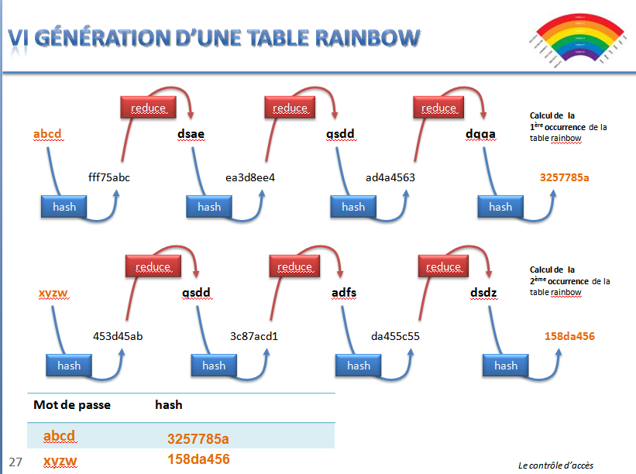
Cryptographie & cryptanalyse
Notes:
Comment une table arc-en-ciel fonctionne t’elle ?
Dans un premier temps, nous allons enregistrer disons 250 couples { mots de passe – hash } dans la table en bas de page.
Pour le mot de passe abcd, nous allons calculer son hash, puis le réduire, ce qui nous donnera un second mot de passe. A celui-ci on va calculer son hash etc…
On itère un nombre défini de fois jusqu’à obtenir l’empreinte 3257785a.
On va enregistrer donc le couple {abcd, 3257785a} dans la table.
Dans un second temps, nous allons tenter de cracker un hash. Il y a trois cas de figures :
On cherche le hash 3257785a. On démarre au début de la table. L’empreinte est présente directement dans cette table mais ne correspond pas au mot de passe abcd associé. On va devoir reparcourir la chaîne depuis abcd pour obtenir le mot de passe associé qui est dqqa.
On cherche le hash ad4a4563. Celui-ci n’existe pas dans la table. On va donc parcourir chaque chaîne du tableau à la recherche du mot de passe correspondant à ce hash. Il s’avère que le mot de passe existe (qsdd)
On cherche le hash xyz12300. Celui-ci n’existe pas dans la table. On va donc parcourir chaîne du tableau à la recherche du mot de passe correspondant à ce hash. Il n’existe pas. Il est nécessaire de créer de nouveaux couples pour avoir un panel de recherche plus grand.
Parfois, il se peut qu’une collision apparaisse et retourne le même mot de passe pour deux hashs différents. Une solution pour pallier à cela est de créer une fonction de réduction différente par colonne de chaîne.
C’est de cette forme que l’algorithme possède le nom « arc-en-ciel » !

Slide 47
Cryptographie & cryptanalyse
Inconvénients majeurs de cette technique :
  Risques de collisions des hashs
  Attaque par botnet
Solutions possibles sur le serveur :
  Saler les hashs de mots de passe
  Utiliser un algorithme de hachage lent
  Appliquer un temps de reconnexion exponentiel à chaque échec d’authentification
  Bloquer les connexions du botnet, faire un audit et remonter à la source
  Parfois, une phrase de poème apprise par cœur est plus efficace et difficile à déchiffrer qu’un mot de passe complexe
Notes:
Un botnet (réseau de machines zombies) équipé d’un algorithme de déchiffrement par Rainbow Tables peut attaquer un serveur d’authentification et générer les hashs des mots de passe possibles très rapidement et efficacement.
Saler = (coupler le mot de passe au temps)
Ces méthodes ne sont pas sans soulever des questions au regard de la loi sur la confidentialité des données.

Slide 48
Contraintes légales
Les contraintes au regard de la loi :
  Puis-je lire un email ?
  Puis-je consulter les appels téléphoniques passés ?
  Puis-je obtenir une copie d’une facture téléphonique ?
  Puis-je consulter le contenu d’une archive chiffrée ?
Les contraintes au regard de la loi :
  Comment formuler le fait qu’on ait trouvé des documents compromettants illicites ou illégaux sur un ordinateur scellé lors d’une enquête ?
  Tout ce qui doit être affirmé doit être prouvé scientifiquement.
Notes:
Voici quelques questions à se poser quand nous devons étudier des preuves.
Toutes ces actions dépendent de la décision d’un juge.
Jusqu’au terme d’une enquête, il ne faut jamais accuser une personne. Ce métier nécessite donc une prise de recul et de la diplomatie.
En effet, l’utilisateur suspecté d’un délit ou crime peut très bien être victime d’une usurpation d’identité.

Slide 49
Conclusion
Introduction
Outils et méthodologies informatiques
Informatique criminalistique
Conclusion

Slide 50
Conclusion
L’expert en informatique légale est un métier mêlant :
  informatique et contraintes légales
  Organisation humaine et matérielle
  Méthodologies et techniques d’expertise
C’est un travail humain éprouvant sur la résolution d’affaires criminelles.
Cette présentation est une infime partie d’un travail décrivant une science.
De nombreux domaines peuvent être abordés dans cet exposé à l’avenir : biométrie, anthropologie, psychologie criminalistique, …

Slide 51

Avez-vous des questions ?
Merci de votre attention !

Slide 52
Sources
Culture :
http://fr.wikipedia.org/wiki/Expert_judiciaire
http://www.liste.pro/crimes-delits
http://www.biometrie-online.net/technologies/empreintes-digitales
http://www.prise2tete.fr/forum/viewtopic.php?id=10449
http://www.police-scientifique.com/organisation/inps
http://www.police-nationale.net/liste-des-laboratoires-de-la-police-scientifique/
http://policescientifique-role21.e-monsite.com/pages/content/historique-de-la-police-scientifique/
http://www.tueursenserie.org/spip.php?article60
Informations juridiques :
http://www.legalis.net/
http://www.legifrance.gouv.fr
Professionnels :
http://zythom.blogspot.fr

Slide 53
Sources
Logiciels & Systèmes :
http://www.ivizsecurity.com/blog/penetration-testing/live-cd-penetration-testing-pen/
http://www.deftlinux.net/
http://www.e-fense.com/products.php
http://www.kali.org/
http://ballistic.zdziarski.com/
Ressources gratuites :
http://icones.pro/
Autres ressources et crédits :
NCIS
Les experts
CSI
Dexter

